Slide 1
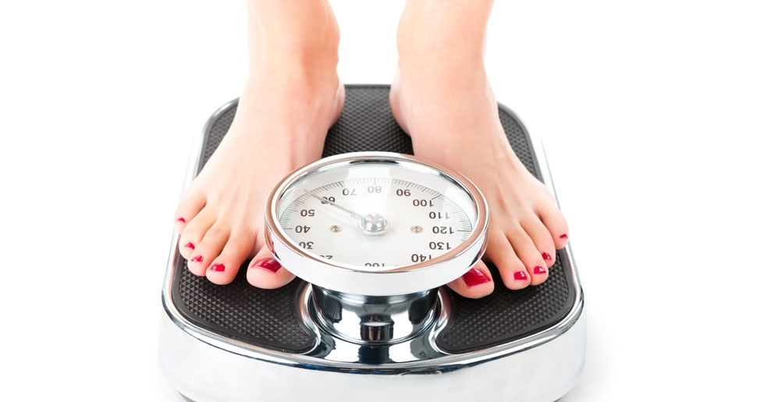
Ünite 7 : Obezite, Kilo Kontrolü ve Yeme Bozuklukları
Obezite çağımızın en tehlikeli hastalığı olup basit bir çözümü yoktur. Obez olmak değil obeziteden korunmak önemlidir. Günümüzde gelişmiş ve gelişmekte olan ülkelerde yaşayan insanlar obez yani aşırı kiloludur. Bu küresel tehtidle başa çıkmak için ciddi miktarlarda masraf yapılmaktadır. Obezite ve obezitenin neden olduğu bir dizi hastalık nedeniyle sağlık giderlerindeki artışlar ülkelerin bütçe dengelerini olumsuz etkilemekte olup; daha yararlı başka alanlara kaynak aktarmakta zorluk yaşanmaktadır.

Slide 2
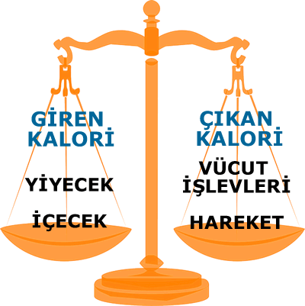
İDEAL VE SAĞLIKLI KİLO NEDİR
En basit şekilde alınan ve harcanan enerji miktarları arasındaki dengedir.
Vücudun yağ stokları kişinin enerji dengesini gösterir. Bu durum banka hesaplarında bulunan tasarruf mevduatı gibi düşünülebilir. Alınan enerji miktarı harcanan enerji miktarına eşit ise, vücudun yağ stokları sabit kalır. Zaman içinde yağ stoklarında bir artış olursa bu kısaca enerji dengesinin bozulduğunun göstergesidir.
Sonuç olarak, fazladan alınan ve yakılmayan her bir kalori vücutta yağ olarak depolanacaktır.

Slide 3
OBEZİTE
Sağlığı olumsuz etkileyecek oranda vücutta fazla yağın bulunmasıdır. Obezitenin sınıflandırılması için çeşitli yöntemler bulunmaktadır.
Vücut Ağırlığı
Obezite, ‘’ideal’’ vücut ağırlığının %20 fazlasına sahip olmak demektir. İdeal vücut ağırlığı boy ve kilo arasında matematiksel bir orana dayanır ve uluslar arası bir tablo haline getirilmiştir. Bu tablo boy uzunluğunuza göre kilonuzun alt sınır ve üst sınır ideal değerini verir. Bu değerler ölüm riski taşıyan obezite hastaları üzerinde istatistiksel olarak bulunmuştur. Gerçek aşırı kilolu olmak gerekse aşırı zayıf olmak sorunlara yol açar.

Slide 4
Vücut Yağı
Obez : Erkekler için ideal kilodan % 20-25 fazlası olma durumu
Kadınlar için ideal kilodan % 30 fazlası olma durumu.
Bu temel iki kritere göre yetişkin nüfusun % 70 ila % 80’i obez sınıfına girmektedir. Kilo ve boy arasındaki matematiksel ilişki dışında vücutta fazla yağ yüzdesi başka yöntemlerle de belirlenebilir.
- Bir kumpas yardımıyla deri kalınlığı ölçerek yağ oranı tayin edilebilir.
- Hidrostatik teknikle yağ oranı tespit edilebilir.Suyun dışında ölçülen ağırlığınızla, suyun içinde ölçülen ağırlığınız arasındaki fark vücut yağ oranınızı belirler.
- Biyoelektrik empedans tekniğiyle vücuttan zayıf elektrik akımı geçirerek saptanabilir. Vücut yağının elektriksel iletkenlik değeri su içeriğinin düşük olması nedeniyle küçüktür. Tersi şekilde kasların elektriksel iletkenliği ise yüksektir.

Slide 5
Vücut Kütle Endeksi – VKE (Body Mass Index – BMI)
Obezite VKE değerinin 30’a eşit ya da büyük olması durumudur. VKE bir yüzde değeri değil yalnızca matematiksel bir orandır.
Vücut kitle endeksi: vücut ağırlığınızın boyunuzun karesine olan oranıdır. Çıplak vücut ağırlığı kilogram olarak ölçülür ve metre cinsinden ölçülen boyun karesine bölünür.
VKE
Ağırlık (kg)
Boy (mt)
Normal 18.5-24
Aşırı Kilolu 25-30
Obez > 30
VKE; obezite ve obeiteye bağlı sağlık sorunlarının oluşumunun saptanmasında önemli bir yöntemdir. VKE değeri yükseldikçe sağlık sorunları oluşma riski artacaktır. Çünkü aşırı kilolu olmakla obez olmak arasındaki hassas çizgi bu oran ile belirlenebilmektedir. Aşırı kilolu bir kişinin obez olma riski, ideal kilosu olan sağlıklı bir kişiye göre daha yüksektir.

Slide 6
Sizin VKE (BMI) Değeriniz Nedir?
ŞİŞMANLIK VE OBEZİTE SINIR DEĞERLERİ
VKE=25 VKE=30
Boy (metre) Şişman (kg) Obez (kg)
1.47 54 67
1.52 58 69
1.57 61 74
1.63 66 79
1.68 70 84
1.73 74 89
1.78 79 94
1.83 83 100
1.88 88 106
1.93 93 111
Verilen tabloyu kullanarak boyunuzun ve kilonuza göre aşırı kilolu ya da obez olup olmadığınızı görebilirsiniz.

Slide 7
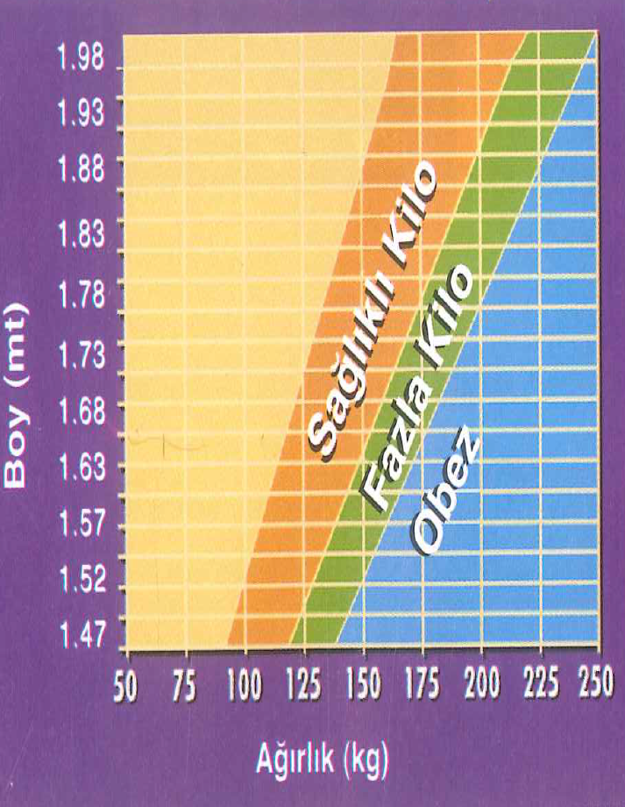
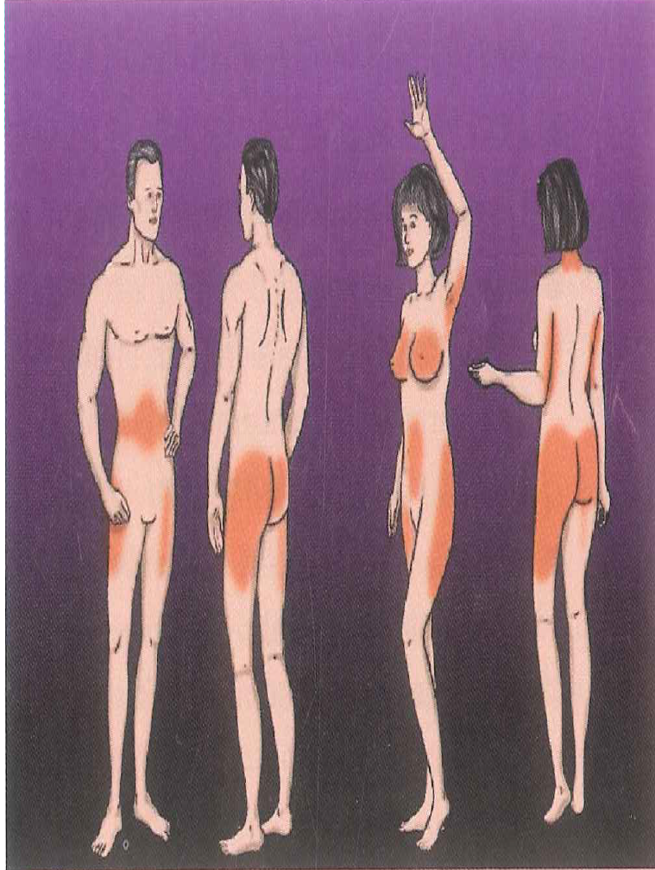
VÜCUTTA YAĞ DAĞILIMI VE YAĞ HÜCRESİ GELİŞİMİ
Bir kişinin aşırı kilolu ya da obez mi olduğunun tespiti işin yalnızca bir kısmıdır. Aslında vücutta depolanmış olan fazla yağın nerelerde biriktiğini bildirmek önemlidir. Vücutta fazla yağın oluştuğu bölgeler obezite ve hastalıklar arasındaki yakın ilişkiyi anlamak için önemlidir. Cinsiyet farklılığına göre kadın ve erkek vücudunda fazla yağ farklı bölgelerde depolanır. Bu tercih farklılığının nedenleri insanlığın ilk dönemlerine kadar uzanır. Kadınlar doğurganlığı temin edebilmek için fazla yağı uyluklar, basenler ve kaba etlerde biriktirirken; dışarıda avcılık ve diğer işlerle ilgilenen erkeklerse kendilerine daha fazla hareket kabiliyeti sağlayacak şekilde karın bölgesine biriktirmişlerdir.

Slide 8
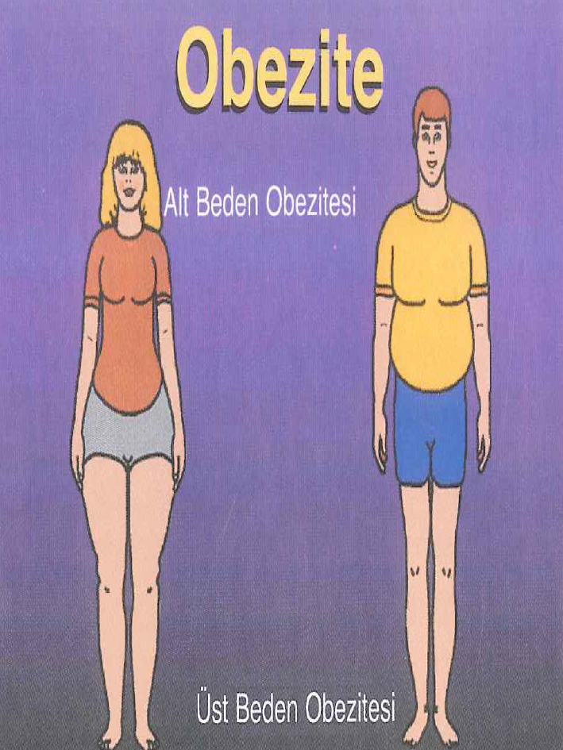
ALT-BEDEN VE-ÜST BEDEN OBEZİTESİ
Cinsiyetlere özgü vücutta yağ oranının depolama bölgelerini aklımızda tutarak, bu bölgelerde biriken fazla yağlara ve bunların sağlık üzerine olan etkilerine bakalım. Obez insan vücudunda genel olarak ili tip yağ dağılımı görülür. Bunlar: alt beden ve üst beden obezitesidir.
Alt-Beden Obezitesi
Bu tip obezite ‘’armut şekilli’’ veya ‘’gionit obezite’’ olarak adlandırılır.
Fazla yağ basenlerde, kalçalarda ve uyluklarda toplanır.
Araştırmacılar bu bölgelerde biriken yağların kilo vermeye karşı daha dirençli olduğunu göstermiştir.
Alt Beden Obezitesi ciddi sağlık sorunlarına yol açabilir.

Slide 9
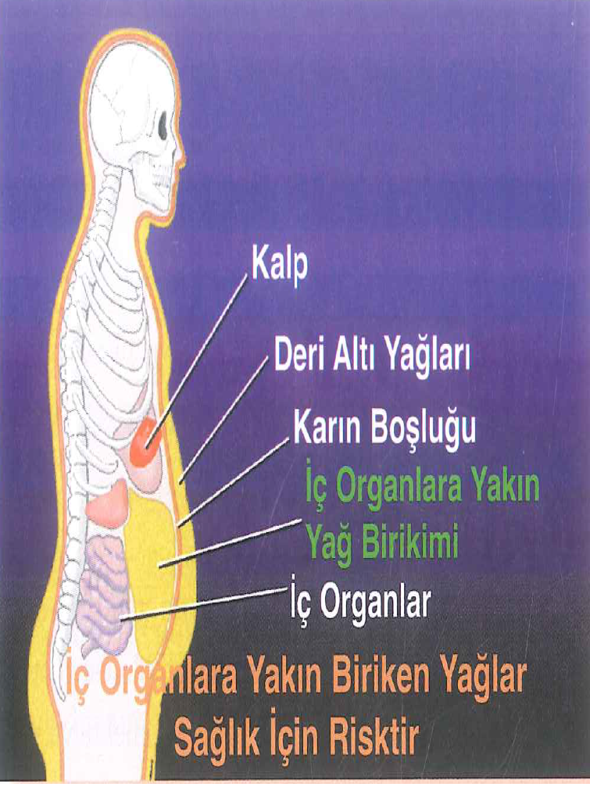
Üst-Beden Obezitesi
Bu tip obezite ‘’elma-şekilli’’ veya ‘’android’’ obezite olarak adlandırılır.
Fazla yağ abdominal (karın) bölgesinde toplanmıştır. Bazen bira göbeği olarak adlandırılır.
Erkeklerde daha fazla rastlanır.
Üst Beden Obezitesi ciddi sağlık sorunlarına yol açabilir. Çünkü organlarımız bu bölgede bulunmaktadır.
Üst-Beden Obezitesinin Tespiti
Üst beden obezitesinin tespiti için bel ve basen bölgesi ölçümü yapılır. Sırasıyla:
Terzilerin kullandığı bir şerit metre yardımıyla ilk adım olarak göbek deliğiniz başlangıç ve bitiş noktası olacak şekilde bel çevrenizi; ikinci adım olarak ise bu kez baseninizin en geniş noktasından ölçüm alacak şekilde tamamlayın
Bel-basen oranını ve üst beden obezite tespitini şu şekilde hesaplayabiliriz. Örneğin , bel ölçümü 99 cm ve basen ölçümü 96.5 cm olan bir erkek için: Bel/Basen oranı= 1.05 olarak bulunur. Bu oran >0.95’den büyüktür. Bu kişi üst beden obezitesidir. Üst beden obezitesi , bu oranın erkekler için 0.95’ten , kadınlar içinse 0.80’den daha fazla olması söz konusundadır.

Slide 10
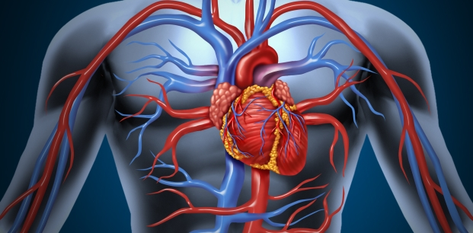
OBEZİTEYE BAĞLI SAĞLIK SORUNLARI
Obez kişiler, fazla kiloları ve yağ birikimleri nedeniyle normal kişilere göre ciddi sağlık sorunlarıyla karşı karşıya kalma riski taşırlar. Bu ciddi hastalıklara örnek olarak;
* Kalp ve damar sağlığı.
* Yüksek kolesterol (Genellikle genç obez erkekler içinde yaygındır)
* Yüksek tansiiyon.
* Diyabet (tip 2)
* Bazı kanser türleri (rahim, meme, kolon ve prostat)
* Osteoartritis (Aşırı vücut ağırlığı nedeniyle oluşan eklem hastalıkları)
* Psikolojik sorunlar ( Birçok obez birey toplumdan dışlanabilir, kendine güven sorunları yaşar ve depresyona girebilir.)

Slide 11
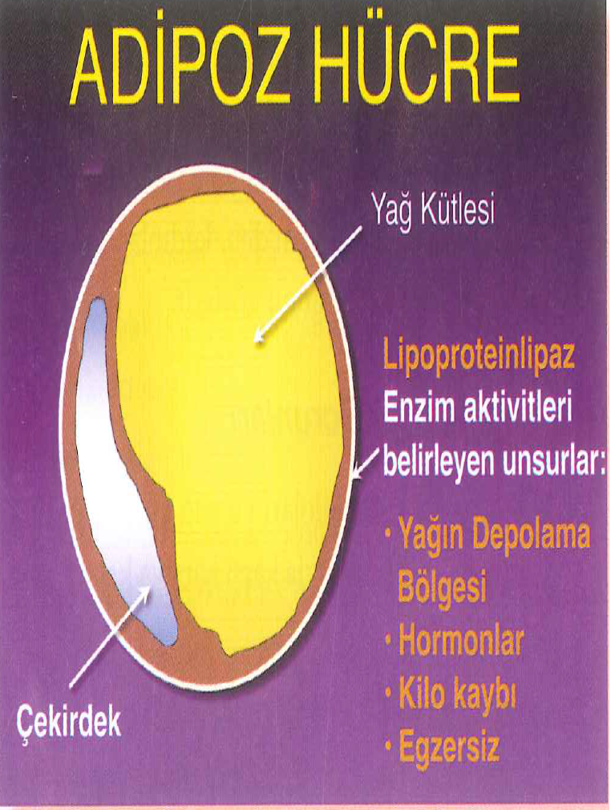
Yağ Hücreleri ve Gelişimi
Yağlar adipoz adı verilen hücrelerde trigliserit olarak depolanır. Aşağıdaki şekilde bir adipoz hücresinin yağ depolama bölmesi gösterilmektedir. Bu bölme yağın depolanması gerektiğinde genişleyebilmekte ve yapısındaki yağın kullanılması durumunda ise büzüşerek daralabilmektedir. Bu nedenle ihtiyacınızdan fazla miktarda enerji aldığınızda adipoz hücrelerde trigliserit birikimi artar ve sonuç olarak yağ hücresi genişler. Bir sonraki bölümde öğreneceğiniz gibi fazla miktarda alınması durumunda adipoz hücreleri bu fazla yağı depolayabilmek için bölünerek çoğalırlar.
Trigliseritin depolanmasında kilit rolü olan enzime Lipoproteinlipaz (LPL) denir. Trigliseritleri yağ asitlerine parçalyan bu enzimin aktivitesine bir çok faktör etki eder.

Slide 12
Araştırmalar lipoproteinlipaz ( LPL ) aktivitesinin vücutta yağ depolama bölgelerinde cinsiyete göre farklılıklar gösterdiği bildirilmiiştir. Kadınlarda basen ve uyluklarda bulunan adipoz hücreleri LPL aktivitesi bakımından vücudun diğer bölgelerine göre daha etkili olmaktadır. Erkeklerde LPL’nin etkili olduğu yer ise abdominal (karın ) bölgesidir.
HORMON değişiklikleri, örneğin hamilelik, LPL aktivitesini etkiler. Hamilelik döneminde fizyolojik olarak yağ depolamak amacıyla memelerde ve diğer alanlarda LPL aktivitesi artar. Bu fetusun gelişimini ve laktasyon dönemini güvence altına almak içindir.
KİLO VERME DURUMUNDA adipoz hücrelerde LPL aktivitesi artar. Bilinçli bir şekilde kilo vermek istemeniz halinde adipoz hücreleri boşalan yağ stoklarını doldurmak isterler. Kilo kaybeden bir kişi boşalan enerji yüklü yağ depolarını yeniden kazanmak isteyecektir. Kısaca kilo kaybı döneminde LPL aktivitesinin artması kaybolan yağları tekrar geri getirmek içindir.
EGZERSİZ LPL seviyesini etkileyen bir diğer faktördür. Fiziksel olarak aktif bir kişinin kaslarının enerji kaynağı olarak trigliserite ihtiyacı vardır. Aktivite sırasında kaslarda LPL enzim seviyesi kasın enerji ihtiyacını karşılayabilmek için yükselirken, yağ hücrelerinde LPL faaliyeti azalır. Düzenli egzersiz yapan insanların adipoz hücrelerindeki yağlar kullanıldığından, egzersiz yapmayanlara göre vücut yağ oranları daha düşüktür.

Slide 13
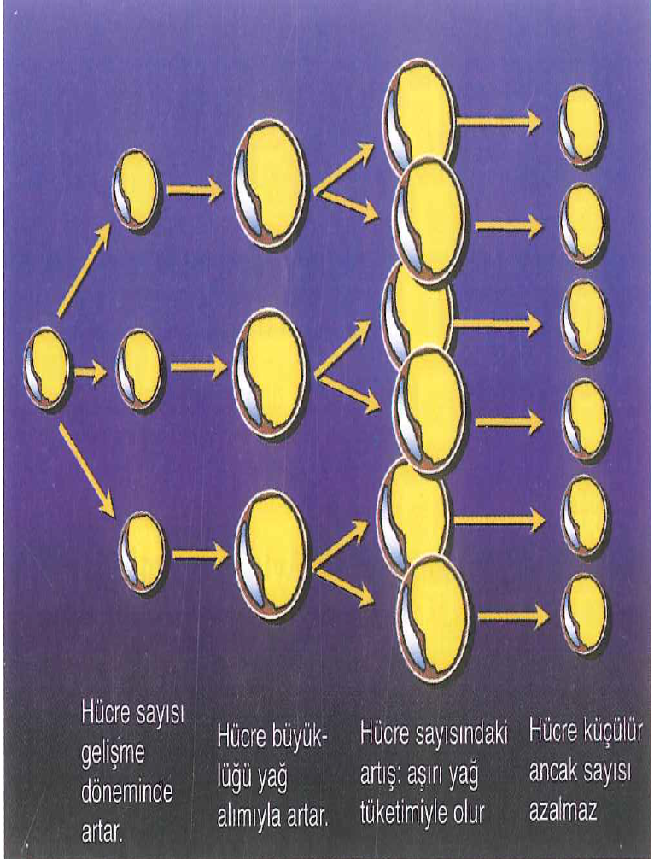
Yağ Hücresi Oluşumu
Yağ hücrelerinin hangi koşullarda nasıl oluştuklarını ve değişimlerini anlamak, obezitenin oluşumunu da anlamımızı sağlar. Adipoz hücre sayısı büyüme ve gelişme döneminde artmaktadır. Kritik dönemler olarak adlandırılan aşağıda belirtilen iki dönemde yağ hücreleri artışı görülmektedir. Bunlar;
Gebeliğin Son Üç Aylık Dönemi: kobaylar üzerinde yapılan araştırmalar, bu dönemde aşırı beslenmenin yağ hücreleri sayısının artışına ve obezitenin oluşumuna yol açtığını göstermiştir. Ancak, insanlarda, kilolu doğan bir bebeğin ileride obez bit yetişkin olacağına dair kesin bir kanıt yoktur.

Slide 14
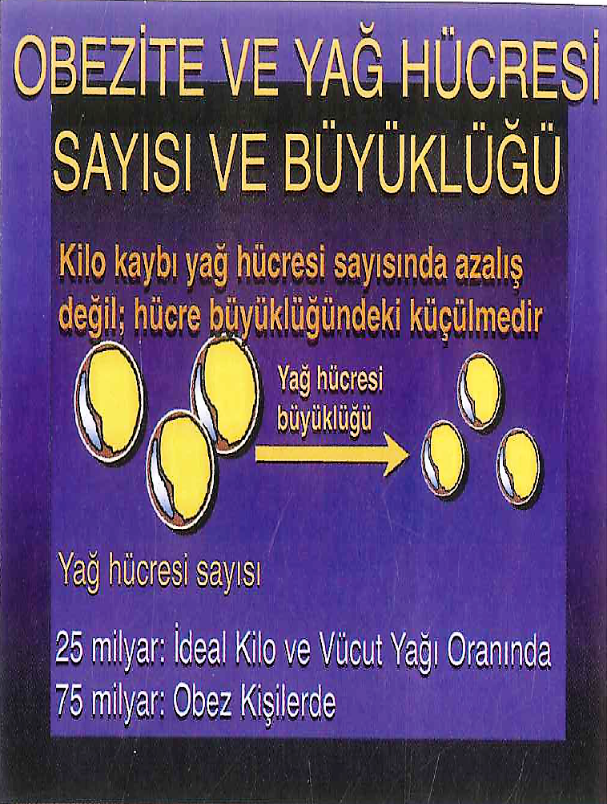
2- Ergenlik, Yaklaşık 12-14 Yaş arası Dönem: Bu dönemde adipoz hücre sayısı artarak bir yetişkin için ideal sayı olan 25 milyara ulaşabilmektedir. İşte bu dönemde aşırı kilo alımı ile ileride obezite oluşumu arasında yakın bir bağlantı vardır. Yağ hücreleri depolarını yağla doldurmak istediklerinden artan yağ hücreleri sayısına bağlı olarak vücuttaki yağ miktarı da yükselmektedir. Ergenlik döneminde aşırı yağ oluşumu yetişkin dönemlerde obez olma riskini % 70 ila % 80 oranında arttırmaktadır. Bu nedenle ergenlik döneminde aşırı kilo artışından korunmak demek ilerideki dönemlerde obeziteden korunmak demektir.

Slide 15
GIDA TÜKETİMİ VE KONTROLÜ
Obezite konusuna girmeden önce neden yemek yediğimizi bilmek gerekir. Yemek yemeye başlamamızı ve bitirmemizi tayin eden bir çok etmen vardır. Yetişkin bir kişinin ortalama olarak yılda 900.000 ila 1 milyar arası kalori aldığını düşünelim. Önceki bölümlerde alınan ve kullanılan enerji miktarları arasında bir dengenin olması gerektiğini öğrenmiştik. Enerji dengesini sağlamak kilonuzu korumak anlamına gelir. Günde 50 kalori fazla alınan enerji yılda yarım ya da bir kg fazla kilo almanıza neden olacaktır.
Diğer bir deyişle günde bir kurabiye yediğinizde 50 kaloriyi fazla almaktasınız. Sonuçta enerji dengesindeki küçük sapmalar süreklilik kazandığınızda ileriki dönemlerde obez olmanıza neden olabilir.

Slide 16
Şimdi gıda tüketimini etkileyen fizyolojik ve çevresel faktörleri inceleyelim.
İnternal (içsel) Faktörler
Vücut tarafından yönlendirilen bu faktörler gıda tüketimini kontrol etmektedir; beyin merkezleri, kan metabolitleri ve diğer sinyaller olup açlık ve tokluk hissini kontrol ederler. Bu sinyaller kısa süreli ya da uzun süreli açlık veya tokluk uyarıları yaparak sizi yemek yemeye veya yememeye yönlendirilrer.
Obeziteyle mücadele biz zorlayan önemli bir sorun vardır. Bu sorun ‘’ vücut kilo kaybına karşı savaşmak için tasarlanmıştır’’ kuralıdır. Diğer bir deyişle vücudumuzun fizyolojik olarak daha az kilo ve düşük vücut yağ seviyesiyle mutlu olmak yerine daha fazla kiloyu tercih etmektir.
Merkezi Sinir Sistemi
Beyin merkezleri- Beyinin farklı bölgeleri küçük yapılı proteinlerin veya hormonların uyarılarına cevap vererek vücudumuzu yöneltirler. Özellikle hipotalamus yemeyi harekete geçiren veya açlık hissini baskılayarak tokluk hissi yaratan kan metabolitlerine ve hormonlara yanıt veren bir merkezdir.
Beyin kimyasalları- Seratonin beyin tarafından salgılanan bir kimyasal ürün olup sakinleştirici etkisi vardır. Ayrıca iştah üzerine de etkili olduğu bilinmektedir.

Slide 17
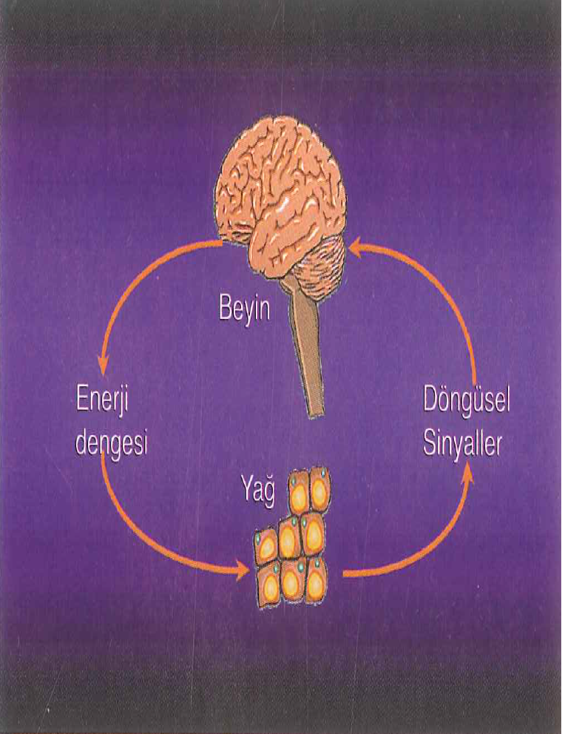
Çevresel Etkiler
Hormonlar- İnsülin, cinsiyet hormonları ve diğerleri iştahı etkileyen diğer faktörlerdendir. Örneğin, insülin iştah arttıran sinyalleri beyine gönderir.
Yağ kütlesi ve yağ hücresi büyüklüğü- Yağ hücreleri tarafından salınan bir hormon olan leptin, beyne yağ depolarının yeterli olduğu sinyalini gönderir. Sonuç olarak açlık hissi bastırılır ve metabolizma harekete geçirilir. Kilo kaybı nedeniyle adipoz hücreler hacmen küçüldükleri için leptin seviyeleri düşer. Vücut boşalan yağ depolarını doldurmak için gıda alımını arttırma isteği duyar.
Mide sinyalleri- Mide sinyal olarak grelin adı verilen küçük protein hormonlarını beyne gönderir. Bu hormonun iştahı arttırdığı bilinmektedir. Grelin seviyesi yemek öncesinde artmaktadır.

Slide 18
Beslenmeyi Etkileyen Koşullar ve Hastalıklar
Gebelik ve laktasyon: Yemek yeme alışkanlığı hamilelikle birlikte değişir. Bu dönemde hormonal değişiklikler nedeniyle iştah artmaktadır. Sonuçta vücut yağ miktarında ve kiloda artışla gözlenir. Laktasyonun devamı için üretilen hormonlar beraberinde yemek yeme ihtiyacının da harekete geçirir ve enerji alımı önemli ölçüde artar.
Obezite: Obez olmak başlı başına iştah arttırıcı bir etkiye sahiptir. Değişmiş olan leptin seviyesi beyne giden diğer kan metabolitlerinin ve beynin bu sinyallere yanıtı gıda alım miktarını etkilemektedir.
Yeme bozuklukları: Anoraksya ve bulimia gibi hastalıklar yeme ve davranış bozukluklarına neden olabilmektedir. Bu hastalıklar kişinin genetik yapısı ile ilgili olabilir.
Kanser: Mide veya bağırsak kanseri gibi bazı kanser türleri nedeniyle yemek yeme miktarı hastalık ilerledikçe azalır. Kanser tedavileri kişide iştah azalmasına sebep olmaktadır.
Psikolojik sorunlar: Depresyon başta olmak üzere bazı psikolojik sorunlar gıda alım miktarında değişimlere yol açmaktadır.

Slide 19
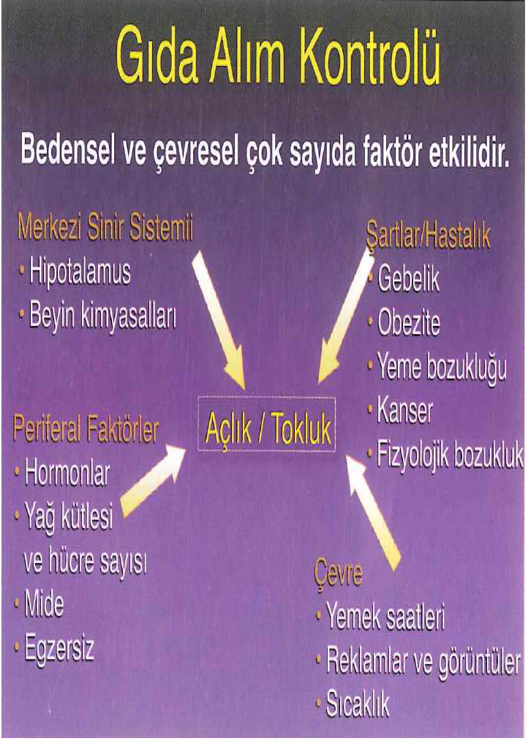
Dış Etkenler
Çevremizde olan biten bazı dış faktörler acıkma ve doyma hislerimizi etkiler. Yeme alışkanlıklarımız çocukluk yaşlarında gelişir. Örneğin bazı kişilerin yemek seçme alışkanlıkları bu dönemde gelişmektedir.
Yemek saatleri: Özellikle günün belirli saatlerinde örneğin aç olup olunmadığına bakılmaksızın kuralmış gibi yemek yeme saatinde yemek yeriz.
Sıcaklık: Soğuk havalar açlık hissini kolaylıkla harekete geçirir. Bunun sebebi olarak binlerce yıl önce atalarımızın uzun ve soğuk kış dönemlerinde hayatta kalabilmek için daha fazla yemek yeme ve yağ biriktirme iç güdüsü oluşturmuş olmasıdır. Buna karşı sıcak günlerde daha az yemek yeriz.
Reklamlar ve görüntüler: Büfeler, alışveriş merkezlerindeki yemek yeme bölümleri, lokantalar vb işletmelerde mevcut olan yemekle ilgili görsellere tepki veririz. Bazı araştırmalar insanlara açık büfe tercihinde olduğu gibi yiyecek seçmeleri için alternatifler sunulduğunda daha fazla yemek yediklerini göstermektedir.

Slide 20
OBEZİTE NEDENLERİ- ENERJİ DENGESİNİN BOZULMASI
Gıda alımını etkileyen faktörleri ve metabolizmanın kilo kaybına karşı direncini sağlayan temel prensibi öğrendik. Şimdi obezitenin nedenlerini inceleyelim. Büyük ihtimalle bu bölüme girmeden önce obezitenin başlıca sebebinin çok fazla yemek yemek ve tembellik olduğunu düşünüyordunuz. İlk olarak insan vücudunun kıtlık zamanlarını düşünerek kötü günlerde enerji ihtiyacını karşılamak için genetiksel olarak yağı depolamak istediğini öğrendiniz.
Enerji dengesi vücutta yağ birikimine yol açacak şekilde bozulduğu zaman obezite başlamış olur. Obezite gelişimine neden olan sebepler aşağıda bildirilmektedir.
1-) Enerji Dengesizliği: Diyet ile alınan fazla enerji vücut tarafından kullanılmadığı taktirde yağ şeklinde depo edilmektedir. Bu hassas dengeyi basit bir örnekle anlatabiliriz: Günde 50 ila 100 kalori miktarında alınan fazla enerji yılda 0.5 – 1 kg yağ birikimine neden olmaktadır. Bu şekilde 20 yıl süresince fazla kalori ile beslenildiğinde 10- 20 kg arasında kilo alınacak ve obezite oluşumuna imkan sağlanabilecektir.
2-) Hareketsizlik: Diyetle aldığınız enerji miktarının değişmemesine ragman fiziksel aktivitelerinizi azaltmanız durumunda yine alınan enerji kullanılmadığı için fazlası yağ olarak depo edilecektir. Hareketsizliğin devamında kilo artışı ve zamanla obezite gelişecektir. Teknolojik gelişmelerin yaşamımız girmesi nedeniyle fiziksel aktivitelerde azalmalar görülmektedir. Örneğin merdivenler yerine asansörü kullanmamız, alışverişe arabayla gitmemiz, bahçe işlerinde makineler kullanmamız vb. Hayat tarzında belirli bir konfor sağlanırken farkında olmadan obeziitenin oluşumuna da ortam hazırlamaktadır.

Slide 21
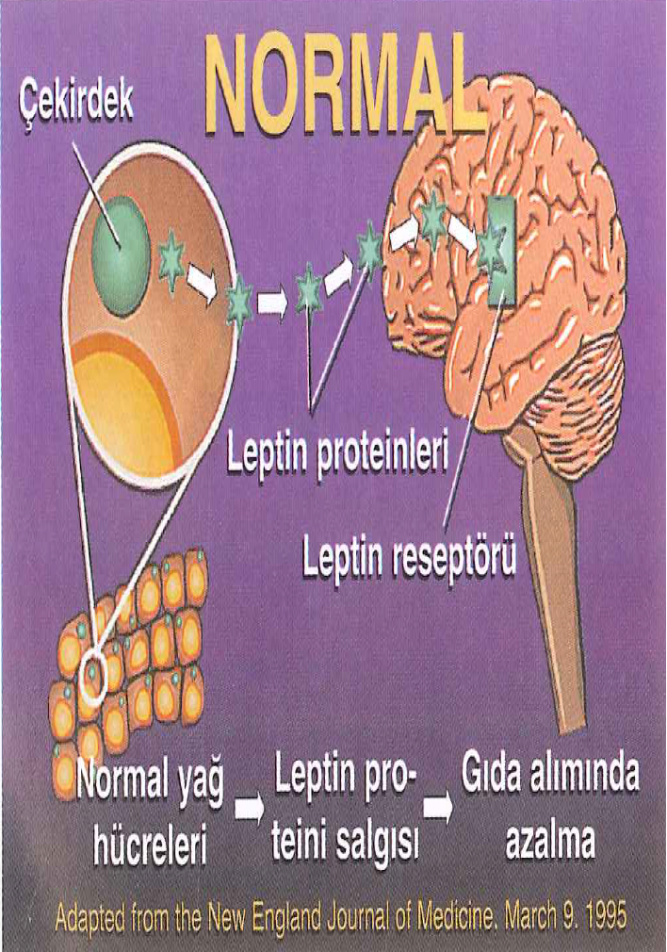
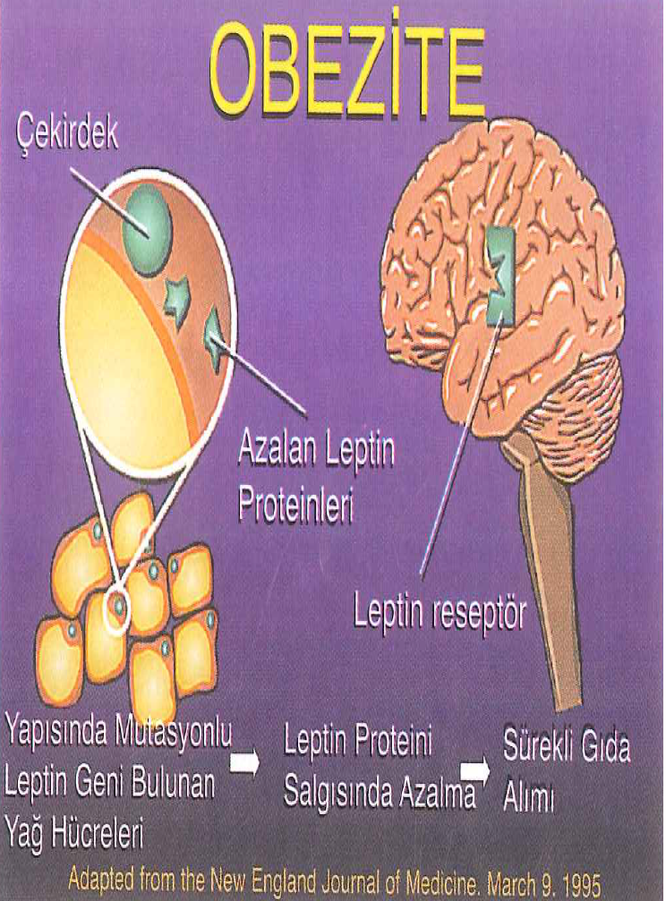
3-) Genetik Etki : Obezitenin oluşumunda genetik faktörlerde önemlidir. Daha önceki konularda anlatıldığı gibi genetik faktörler örnek olarak leptini verebiliriz. Adiposit kaynaklı bir hormon olan leptin, beslenme ve enerji metabolizmasında önemlidir. Leptin eksikliği durumlarında insanlarda iştah artarak obezite oluşmaktadır. Genetik bozukluk nedeniyle Leptin ve beyin fonksiyonları arasındaki bağlantı zayıf olmaktadır. Aşağıdaki şekillerde gösterilmektedir.

Slide 22
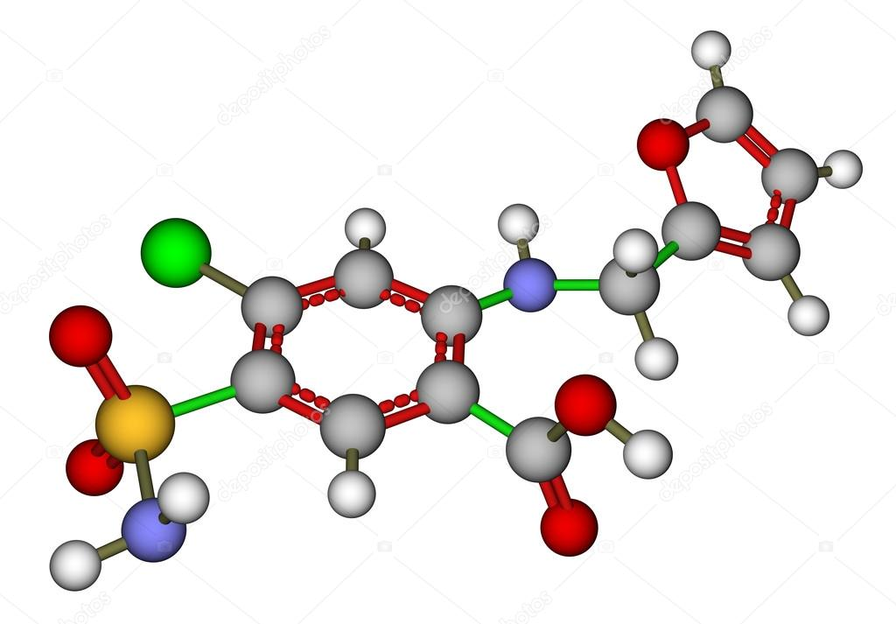
4-) KİLİT NOKTA: Obezite oluşumu ile ilgili en önemli teori yağ hücrelerinin sayısıyla ilgilidir. Normalde 25 milyar olan yağ hücreleri sayısı çocukluk veya gençlik döneminde alınan fazla kiloya bağlımilyar olarak bir defa arttığı taktirde tekrar azalması mümkün değildir. Yağ hücreleri sayısı 40 civarında olan kişiler sürekli obez olma riski taşımaktadır. Daha önceki derslerde bildirildiği gibi diyetteki kalori miktarı arttıkça öncelikle yağ hücreleri büyüyecektir. Kalori tüketimi daha da artınca oluşan yağlar hücrelere sığamadıkları için yağ hücreleri bölünmekte bu şekilde sayıları artmaktadır.
6-) DİYET İÇERİĞİ : yani diyeti oluşturan besin maddeleri obezitenin oluşumunda etkilidir. Depo yağ oluşumu konusunda yapılan bir araştırmada enerji değerleri aynı olan yağ ağırlıklı bir diyetle, karbonhidrat ve protein ağırlıklı diğer bir diyet karşılaştırılmıştır. Sonuç olarak yağ ağırlıklı beslenmeyi tercih eden kişilerin daha fazla kilo aldığı belirlenmiştir.
7-) YEME ALIŞKANLIKLARI: Bazı araştırmalar yemek yeme alışkanlıklarının özellikle öğün atlamanın obezite oluşumunda etkili olduğunu göstermiştir. Öğün atlamak bir sonraki öğünde daha fazla yemek yemeye neden olmaktadır. Buda fazla kalorinin yağa dönüşümünü sağlamaktadır. Günümüzde kilo vermek için öğünler geçiştirilmekte olup bu şekilde daha fazla kil verileceğine inanılmaktadır. Halbuki öğün atlamanın getireceği risk daha fazladır. Çünkü insanlar bir sonraki öğünlerinde daha fazla kalori almaktadır.

Slide 23
BUNU BİLİYOR MUSUNUZ? Sumo güreşçileri kilo alabilmek için çok büyük porsiyonlarla sadece birkaç öğün yemek yerler. Bu nedenle bunlar obez olup, vücut kütle endeksleri 35’ten yüksektir.
KİLO VERME YÖNTEMLERİ
Obezitenin karmaşık metabolizmasını artık daha iyi anlamaktayız. Ancak obezite ile mücadele de aynı şekilde karmaşık ve zordur. Kişisel deneyimlerinizden kilo vermenin ya da ideal kiloda kalmanın zor olduğunu hepimiz biliyoruz. Kilo vermek için çabalarken diğer yandan istatistikler aşırı kilolu ve obez nüfusun toplumda % 60’lara ulaştığını ve çabalarımızın pek bir işe yaramadığını göstermektedir. İstatistiklere göre yetişkin kadınların % 44’ü yetişkin erkeklerin % 29’unun kilo vermeye çalıştığını, geriye kalan kadın ve erkeklerin % 35’inin de mevcut kilolarını en azından koruma çabası içinde olduklarını göstermektedir.
Başarılı bir obezite tedavi programında üç önemli nokta vardır. Bunlar;
Kalorisi azaltılmış diyetler
Yaşam şeklini değiştirmek
Egzersiz yapmak
Kilo verdikten sonra ideal kiloyu korumak için düzenli egzersiz yapmak gereklidir. Özellikle kalori alımını kontrol etmek ve yaşam şeklini geliştirmek gereklidir.

Slide 24
KALORİSİ AZALTILMIŞ DİYETLER
Kilo verebilmek için alınan enerjinin harcanan yani yakılan enerjiden daha az olması gereklidir. Bu şekildeki bir beslenme sonucunda oluşan enerji eksikliği enerji kaynağı olarak önceden depolanmış olan yağların kullanılmasını sağlayacaktır. Enerji açığını karşılamak için aşağıdaki yöntemler kullanılır:
- Enerji değil de temel besin ihtiyaçlarınızı karşılayan protein, lif, vitamin ve minerallerce zengin bir diyet uygulayın.
- Zararlı alışkanlıklardan kurtulmak gereklidir.
- Açlık ve Yorgunluğu azaltan bir diyet planı yapın.
YAŞAM ŞEKLİNİ DEĞİŞTİRMEK
Yemek yeme alışkanlıklarımızı değiştirmek, düşük kalorili diyet uygulamak ve yeni bir yaşam biçimi kişinin kilo kaybını ve kontrolünü sağlar. Bunu sağlamak için yapılması gerekenler;
- Yemek yeme alışkanlıklarını değiştirmek.
- Ortam ve çevresel faktörler .
- Algılamanızı yeniden yapılandırın.

Slide 25
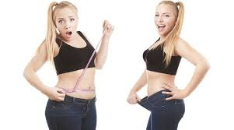
3. EGERSİZ
Düşük enerjili diyet uygulama ve kötü alışkanlıklarınızı düzeltme sonucunda gıdalarda gelecek enerji alımı azalacak ve kilo verme gündeme gelecektir. Ancak bu dengeli beslenme yanında bunun da egzersizlerle desteklenmesi gereklidir. Bunlar dışında aşağıdaki uygulamalar yapılmalıdır;
- Beslenme kontrolü
- Vücut ağırlığını, yağ kabını ve kas yapısını korumak
- Kiloyu korumak
- Egzersiz ile beraber özgüvenin geliştirilmesi
- Kronik hastalıklardan korunmak
KİLO KAYBI İÇİN ÖNEMLİ NOKTALAR
ENERJİSİ DÜŞÜRÜLMÜŞ DİYETLER
YAŞAM ŞEKLİMİZİ DEĞİŞTİRMEK
FİZİKSEL AKTİVİTELER

Slide 26
BAŞARISIZ OBEZİTE TEDAVİLERİ
Kilo vermek için çok farklı seçenekler sunulmaktadır. Bunlar arasında diyet uygulamaları, zayıflatıcı diyetetik destekler ve hatta cerrahi müdahale sayılabilir. Bazı insanlar bu gibi tedavilerde başarılı olurken, bazıları ise başarısız olmaktadırlar. Aşağıda sıkça uygulanan bu yöntemler bulunmaktadır.
Çok düşük kalorili diyetler: Genelde doktor veya diyetisyen kontrolünde uygulanan ve günlük enerji alımını 300 ile 800 kalori arasında sınırlayan diyetlerdir. Kalp veya böbrek yetmezliği gibi sağlık sorunu olan kişiler tıbbi kontrol altında tutulmalı ve sürekli izlenmelidir. Bu tip programlar iyi idare edilirse başarılı olabilir. Çoğu kişiler bu tür kısıtlayıcı programları sıkı sıkıya uygulamadıkları için başarısız olmaktadır.
Özel formül veya ürünler: Bu tür ürünler gerçek gıdaların yerine geçecek şekilde tasarlanmıştır. Düşük kalorili diyetlerde alınan sonuçlara benzerlik gösterirler. Özel formül veya ürünlerle alınacak sonuçlarda kısıtlıdır.
Makro besin maddelerince fakir diyetler: Karbonhidrat veya yağı dışlayan kilo verme programlarının uzun vadede etkili olmadığı görülmüştür. Bu tip programlar kişilerin beslenme alışkanlıklarını kısıtladığı uzun vadeli korunamamaktadır ve kişiler diyete uymaktan vazgeçmektedir. Bu da programı başarısız kılmaktadır. En büyük risk ise bu kişilerin uzun süre bazı temel besin maddeleri alımını kısıtlamalarından doğacak rahatsızlıklar olacaktır.

Slide 27
Cerrahi mücadeleler: İleriki aşamalardaki bazı obezite vakalarında cerrahi müdahaleler önerilmektedir. Doktorlar sağlığı riske atmamak için ameliyat tavsiye ederler. Diğer sayfadaki şekilde bu yöntemlerden birisi olan mide baypas’ı gösterilmektedir. Bu yöntemde mide girişine mide girişinden ince bağırsak bağlantı yapılarak mide baypas edilir.
Uygulanan diğer bir cerrahi yöntem ise mide kelepçesidir. Bu kelepçe ile midenin hacmi küçülmekte ve boyutları daralmaktadır.Bu durumda rahatsızlık vermesi nedeniyle fazla yemek yemeyecek ve hızla kilo kaybedecektir.
İlaç tedavisi: Obezite tedavisinde diğer bir yöntemde bazı ilaçların kullanılmasıdır. Ancak ilaç kullanımıyla fazla başarı elde edilememiştir.
BUNU BİLİYOR MUSUNUZ?
İnternet üzerinden satışı yapılan kilo vermeyi kolaylaştıran İLAÇLAR klinik testlerden geçmemekte ve reçetesiz satılmaktadır. Bu ürünlerin kilo verdirici etkileri bilimsel olarak kanıtlanamamıştır.

Slide 28
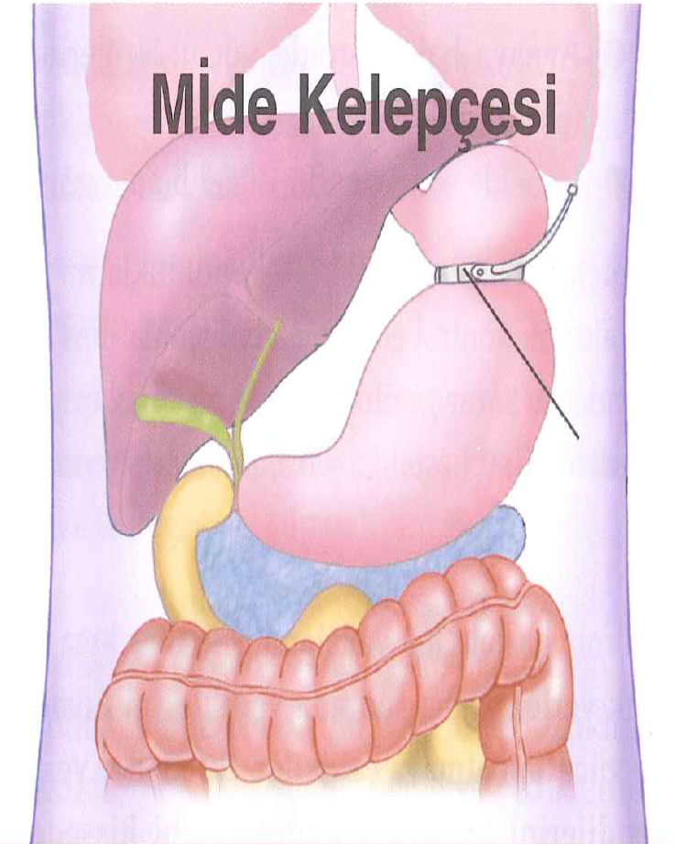
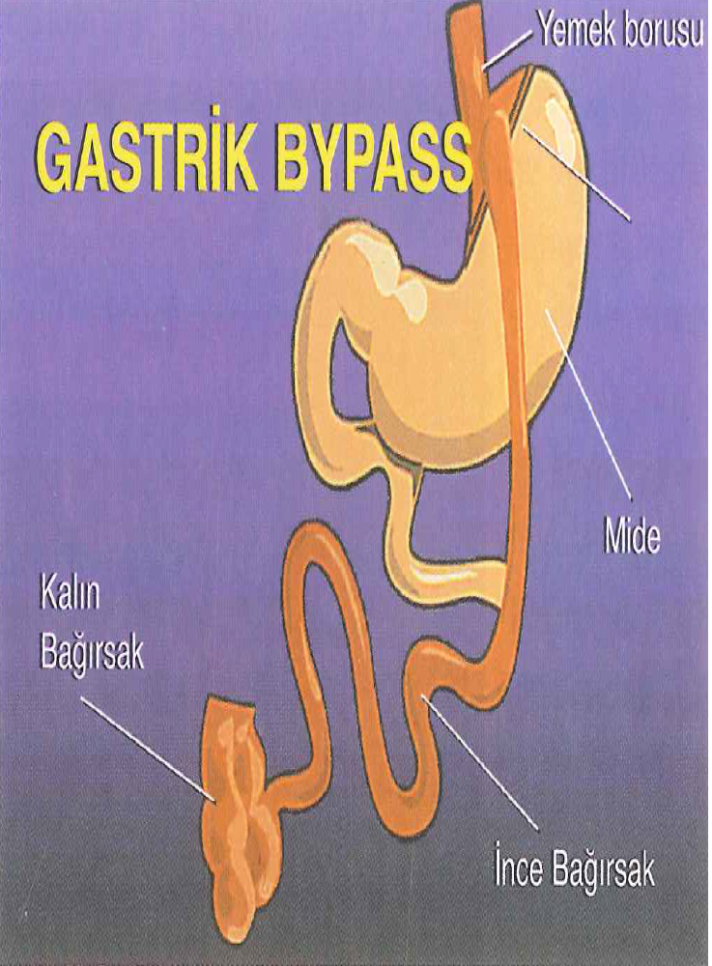
CERRAHİ MÜDAHALELER

Slide 29
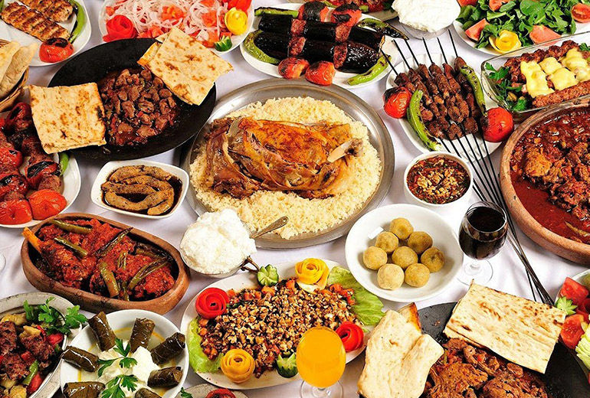
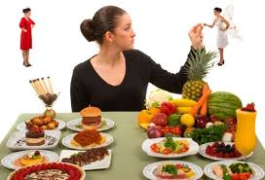
YEME BOZUKLUKLARI VE SORUNLARI
Obezite dışında yeme bozukluklarında da vücudun enerji dengesi bozulmaktadır. Amerika Birleşik Devletleri’nde, çoğunluğu gençlerden ve kadınlardan oluşan 2 milyon kişide Anoreksiya Nerzova ve bulimia isimli yeme bozuklukları görülmektedir. Bu iki ciddi yeme bozukluğunun nedeni tam olarak bilinmemekte olup ancak psikolojik , genetik, sosyal ve ailesel faktörlerin etkili olduğu bildirilmektedir.

Slide 30
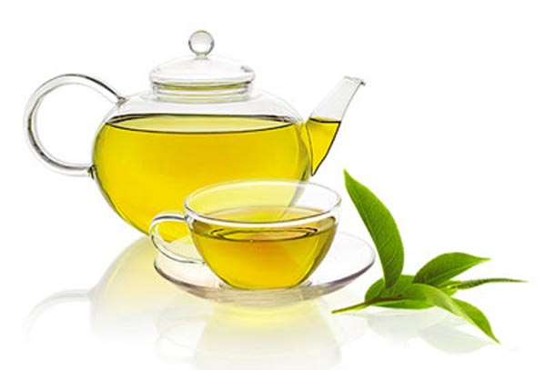
ANOREKSİYA NERZOVA
Anoreksiya Nevroza, kişinin kendisini aç bırakmasıyla uzun dönemde ortaya çıkan bir yeme bozukluğudur. Özellikle çoğunluğu gençlik döneminde olan kadınlarda görülmektedir. Anoreksiya hastalarının % 5-10’unu erkeklerdir. Erkekler dış görünümleri ile fazla ilgilenmedikleri için onlarda daha az görülmektedir. Bu hastalığın diğer bir özelliği sosyoekonomik iyi durumda olan kişilerde daha fazla görünmesidir. Hastaların mükemmelliyetçi yapıları dışında diğer başlıca özellikleri şunlardır;
- Bunların % 85’i normal kilonun altında bir vücut ağırlığına sahiptir.
- İdeal boy ve kiloya sahip olmalarına rağmen şişmanlıktan aşırı korkarlar.
- Aynaya baktıklarında vücut ölçülerinin ideal olduğunu göremezler.
- Genelde son üç aydır düzenli adet görülmemiş olabilir.
Anoreksiya hastası olan kişiler aç olduklarını kabul etmezler. Bu kişilerin yiyecek alımını kontrol eden metabolizmalarının kuvvetli yemek yiyememe durumunda mı zarar gördüğü ya da ailede olan yanlış beslenme alışkanlıkları yüzünden mi bu hastalığa yakalandıkları konusu henüz netlik kazanmamıştır.

Slide 31
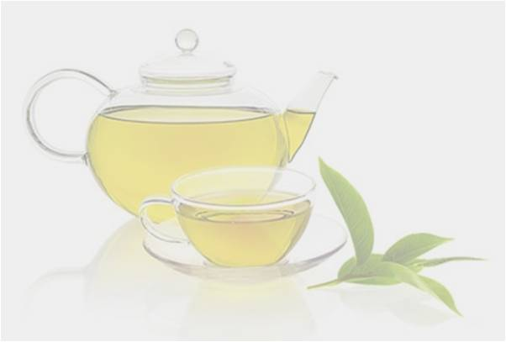
Bulimia
Bulimia hastalığına yakalanmış kişiler kısa zamanda binlerce kalorilik yemek yerler. Daha sonra yediklerini kusma ve laksatif ilaç kullanımı ile vücuttan atmaya çıkmış gibi hissederler ve yediklerini çıkartırlar. Üniversite çağındaki kadınların yaklaşık % 5-25’inin Bulimia’dan etkilendiği düşünülmektedir. Ender olarak erkeklerde de görülmektedir. Özellikle güreş, kürek vb. spor dallarında kilo kısıtlamaları olduğu için bu spor dallarıyla uğraşan erkeklerde rastlanmaktadır.
Bulimia’ya yakalanmış kişilerin başlıcaları şunlardır;
-Anlık aşırı miktarda yemek tüketimi yaparlar. Her öğünde 1000 ile 10000 kalorilik enerji alımıyla sonuçlanır.
- Besin alımı sırasında otokontrol hissini kaybederler. Arkasından ise aşırı suçluluk duygusu yaşarlar.
-Anlık ve aşırı miktarda gıda alımı sonrasında bu besinlerden kurulma isteği oluşur. Bu istek kusarak , müshil ilaçları veya yoğun egzersiz yaparak gerçekleşir.
Bulimia tanısının konulabilmesi için kişinin en az üç aydır haftada iki kez bu davranışı tekrarlıyor olması gerekir. Tahmin edeceğiniz üzere insan bir günde bulimia olamaz. Bu beslenme bozukluğu yukarıda anlattığımız şekilde anlık aşırı yemek yeme ve yediklerini tekrar çıkarma döngüsü içerisinde devam eder.

Slide 32
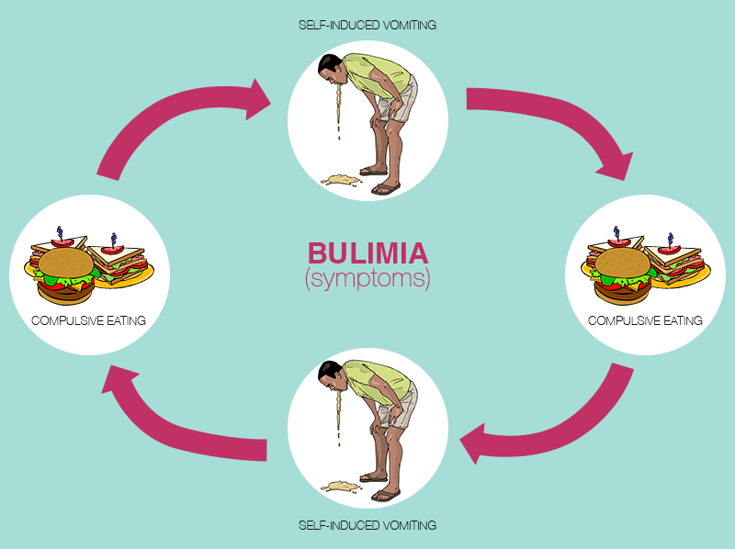
BULİMİA
Bulimia’yla ilgili beslenme bozuklukları Anoreksiya’ya göre daha azdır.
- Ağır kusma nedeniyle potasyum kaybı ve ileri safhalarda kalp hastalıkları sorunu oluşur.
- Müshil kullanımı nedeniyle özellikle yağda eriyen vitaminlerin noksanlığı oluşur.
- Kusma yüzünden ağız ve diş sorunları oluşur. Kusmuğun asidik yapısı diş minelerinde aşınmaya yol açar.
Bulimia hastalarını çok yemek yeme arkasından kusma kusma kısır döngülerinden vazgeçirecek davranış modeli bulmak gerekir. Bulimia’nın beyindeki kimyasal değişime bağlı olabileceği düşünülerek antidepresyonik ilaçlar d tedavide kullanılmaktadır.

Slide 33
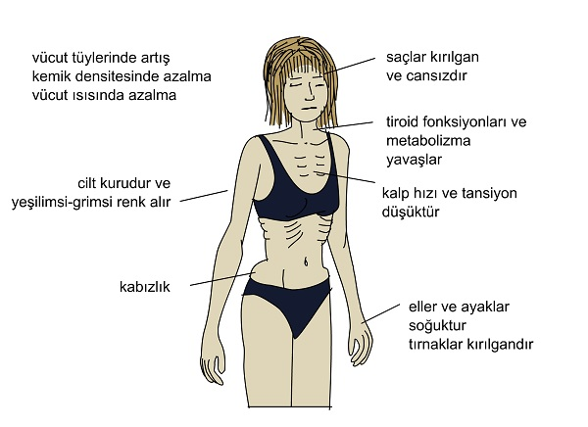
YANLIŞ BESLENMEYE BAĞLI YEME BOZUKLUKLARI
Anoreksiya: Bu yeme bozukluğu ile fakir ülkelerde açlık nedeniyle oluşan hastalıkların semptomları benzerdir. Başlıca sonuçları arasında;
- Protein eksikliği ve bununla ilgili sorunlar,
-Kalsiyum eksikliği ve bununla ilgili kemik problemleri,
-Çinko ve demir eksikliğine bağlı oluşan anemi ve bağışıklık sisteminde yetersizlik,
-Vitamin eksikliği,
-Vücutta zayıf tüy tabakasının oluşum- Bu tüyler vücudun sırt yüzeyini ve kolları kaplar. Vücut kendi sıcaklığını korumaya çalışır.
Anoreksiya tedavisinde psikiyatrist, aile doktoru ve diyetisyenler bir arada karar verirler. Hastalık ne kadar uzun süredir devam ediyorsa tedavisi de o düzeyde zordur. Uzun süredir devam eden vakalardan başarılı sonuç elde etmek zaman almaktadır. Anoreksiya hastalarında intihar ve organ yetersizliği nedeniyle ölüm oranları çok yüksektir.

